Slide 1
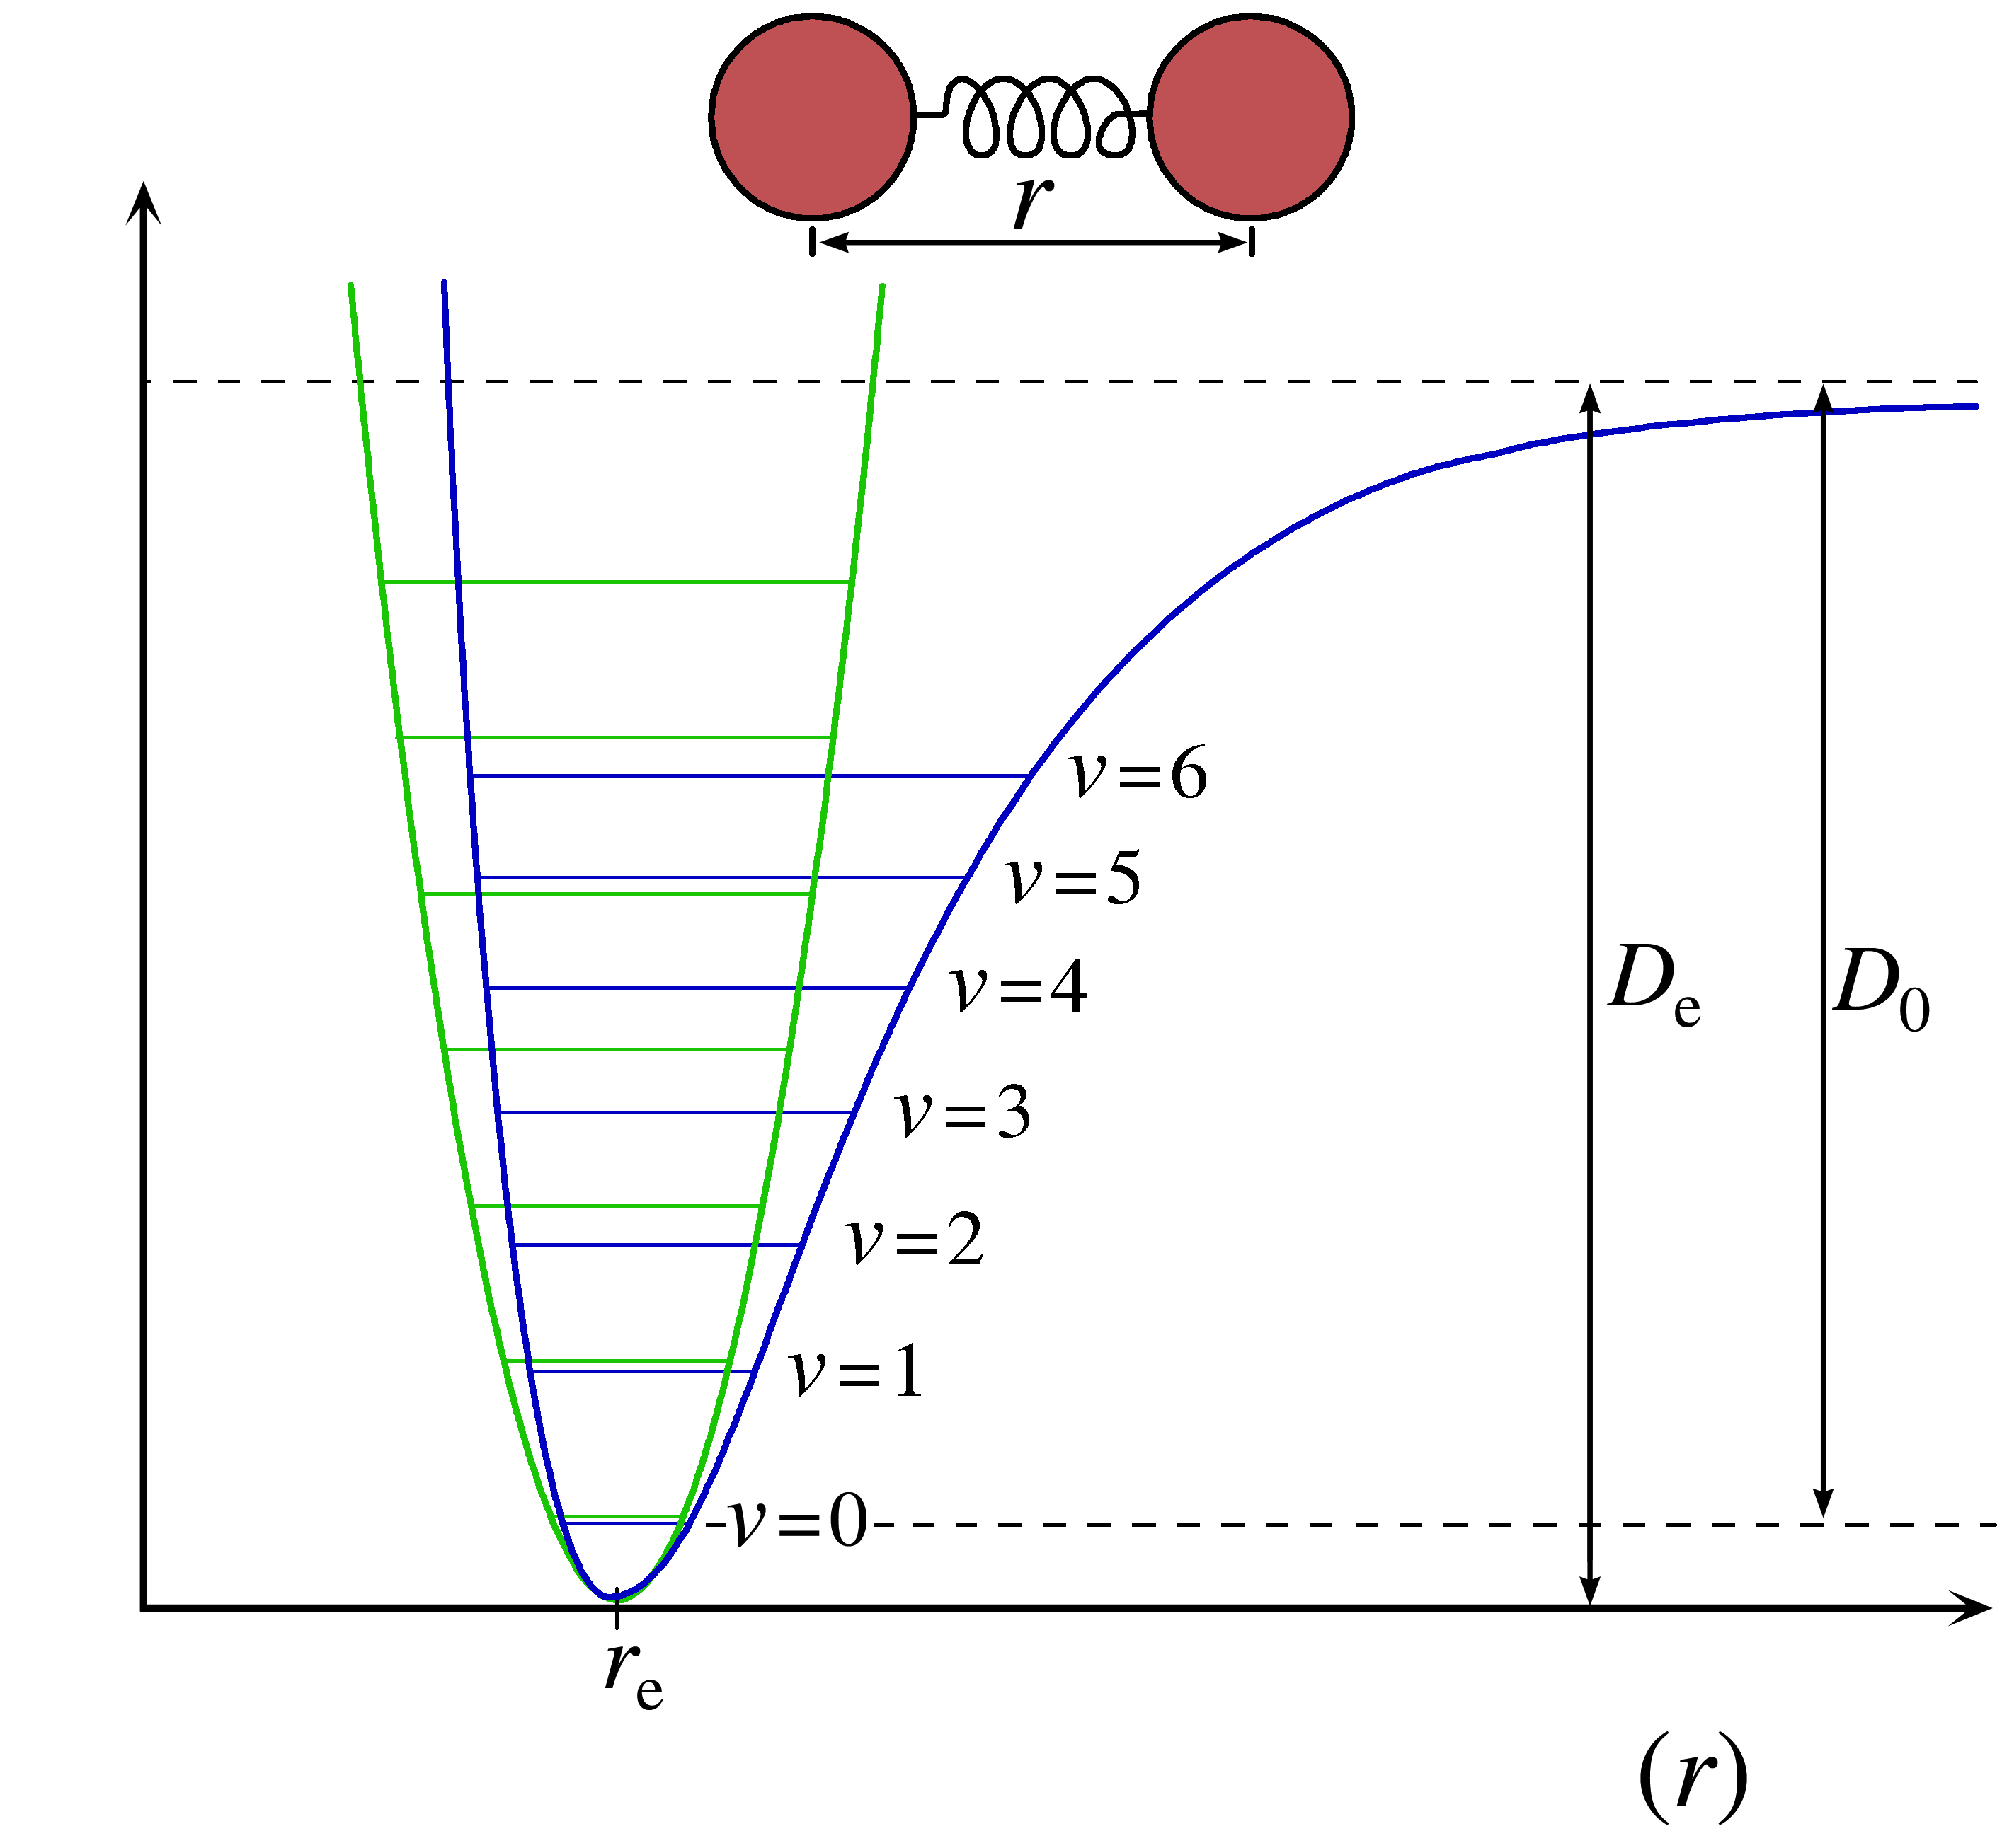
Energie de dissociation
Harmonique
Morse
Energie
Séparation internucléaire

